Slide 1
第7章 树形结构
7.1 树的基本概念
7.2 二叉树概念和性质
7.3 二叉树存储结构
7.4 二叉树的遍历
7.5 二叉树的基本运算及其实现
7.6 二叉树的构造
7.7 线索二叉树
7.8 哈夫曼树
7.9 并查集
本章小结

Slide 2
7.1 树的基本概念
7.1.1 树的定义
7.1.2 树的表示
7.1.3 树的基本术语
7.1.4 树的性质
7.1.5 树的基本运算
7.1.6 树的存储结构

Slide 3
7.1.1 树的定义
形式化定义：
树：T＝{K,R}。K是包含n个结点的有穷集合(n>0),关系R满足以下条件:
(1) 有且仅有一个结点k0∈K,它对于关系R来说没有前驱结点,结点k0称作树的根。
(2) 除结点k0外,K中的每个结点对于关系R来说都有且仅有一个前驱结点。
(3) K中每个结点对于关系R来说可以有多个后继结点。

Slide 4
递归定义：
树是由n(n≥0)个结点组成的有限集合(记为T)。其中,
如果n=0,它是一棵空树,这是树的特例；
如果n>0,这n个结点中存在(有仅存在)一个结点作为树的根结点,简称为根(root),其余结点可分为m (m>0)个互不相交的有限集T₁,,T₂,…,T_{m},其中每一棵子集本身又是一棵符合本定义的树,称为根root的子树。

Slide 5
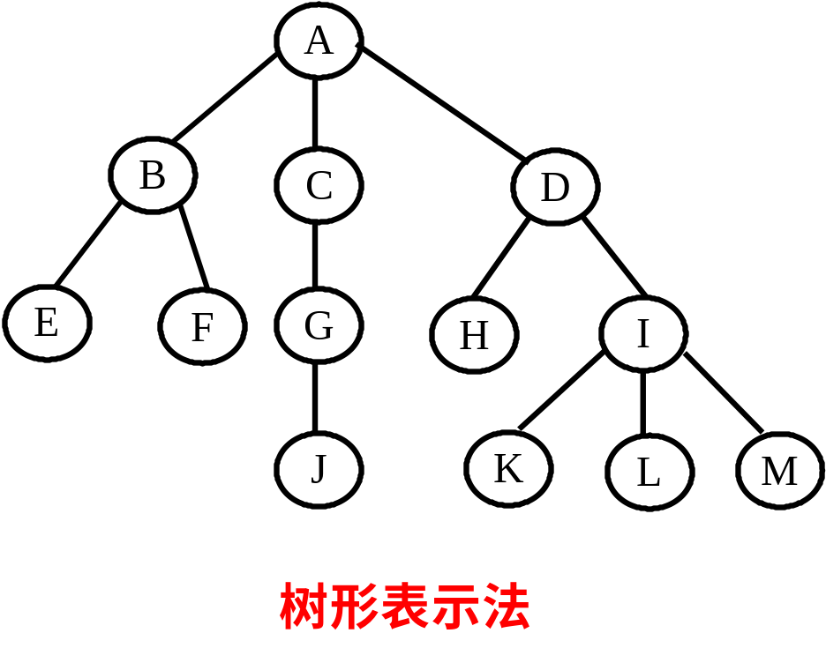
7.1.2 树的表示
(1) 树形表示法。这是树的最基本的表示,使用一棵倒置的树表示树结构,非常直观和形象。下图就是采用这种表示法。

Slide 6
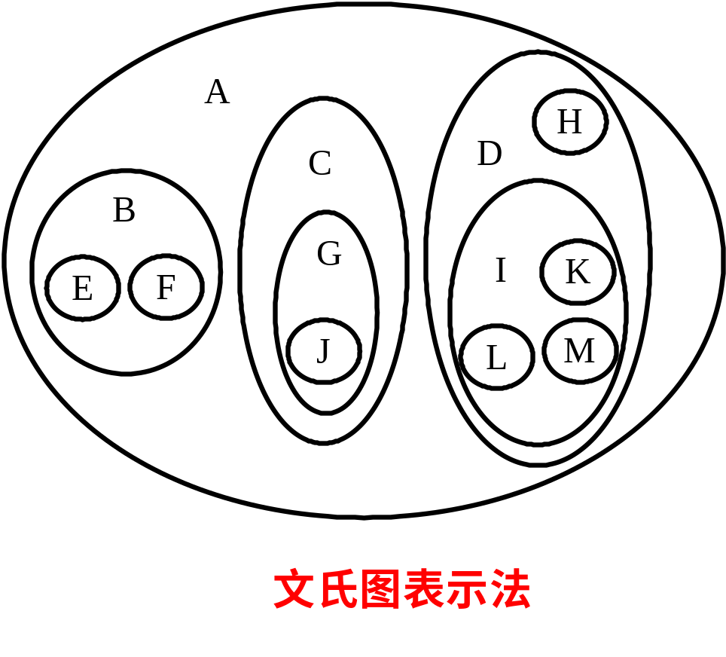
(2) 文氏图表示法。使用集合以及集合的包含关系描述树结构。下图就是树的文氏图表示法。

Slide 7
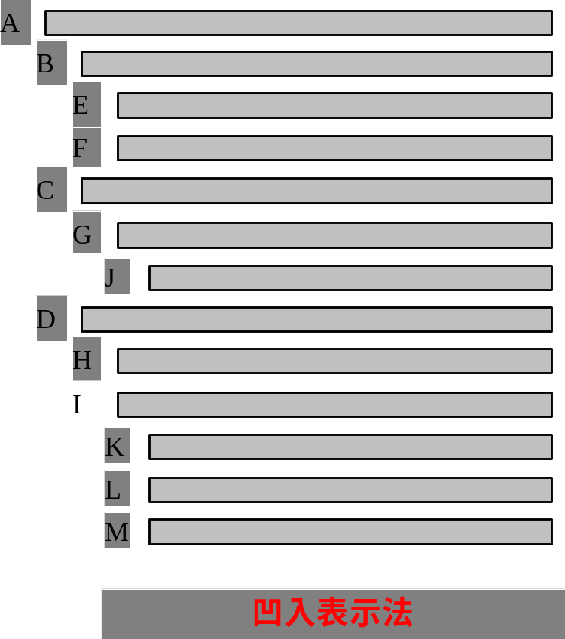
(3) 凹入表示法。使用线段的伸缩描述树结构。下图是树的凹入表示法。

Slide 8
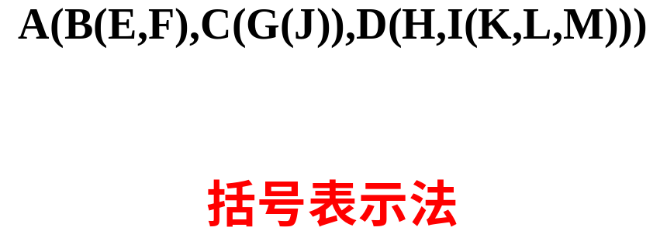
(4) 括号表示法。将树的根结点写在括号的左边,除根结点之外的其余结点写在括号中并用逗号间隔来描述树结构。下图是树的括号表示法。

Slide 9
7.1.3 树的基本术语
1. 结点的度与树的度：树中某个结点的子树的个数称为该结点的度。树中各结点的度的最大值称为树的度,通常将度为m的树称为m次树。
2. 分支结点与叶结点：度不为零的结点称为非终端结点,又叫分支结点。度为零的结点称为终端结点或叶结点。在分支结点中,每个结点的分支数就是该结点的度。如对于度为1的结点,其分支数为1,被称为单分支结点；对于度为2的结点,其分支数为2,被称为双分支结点,其余类推。

Slide 10
3. 路径与路径长度：对于任意两个结点k_{i}和k_{j},若树中存在一个结点序列k_{i},k_{i1},k_{i2},…,k_{in},k_{j},使得序列中除k_{i}外的任一结点都是其在序列中的前一个结点的后继,则称该结点序列为由k_{i}到k_{j}的一条路径,用路径所通过的结点序列(k_{i},k_{i1},k_{i2},…,k_{j})表示这条路径。路径的长度等于路径所通过的结点数目减1(即路径上分支数目)。可见,路径就是从k_{i}出发“自上而下”到达k_{j}所通过的树中结点序列。显然,从树的根结点到树中其余结点均存在一条路径。

Slide 11
4. 孩子结点、双亲结点和兄弟结点：在一棵树中,每个结点的后继,被称作该结点的孩子结点(或子女结点)。相应地,该结点被称作孩子结点的双亲结点(或父母结点)。具有同一双亲的孩子结点互为兄弟结点。进一步推广这些关系,可以把每个结点的所有子树中的结点称为该结点的子孙结点,从树根结点到达该结点的路径上经过的所有结点被称作该结点的祖先结点。

Slide 12
5. 结点的层次和树的高度：树中的每个结点都处在一定的层次上。结点的层次从树根开始定义,根结点为第1层,它的孩子结点为第2层,以此类推,一个结点所在的层次为其双亲结点所在的层次加1。树中结点的最大层次称为树的高度(或树的深度)。
6. 有序树和无序树：若树中各结点的子树是按照一定的次序从左向右安排的,且相对次序是不能随意变换的,则称为有序树,否则称为无序树。

Slide 13
7. 森林：n(n＞0)个互不相交的树的集合称为森林。森林的概念与树的概念十分相近,因为只要把树的根结点删去就成了森林。反之,只要给n棵独立的树加上一个结点,并把这n棵树作为该结点的子树,则森林就变成了树。

Slide 14
7.1.4 树的性质
性质1 树中的结点数等于所有结点的度数加1。
证明：根据树的定义,在一棵树中,除树根结点外,每个结点有且仅有一个前驱结点。也就是说,每个结点与指向它的一个分支一一对应,所以除树根之外的结点数等于所有结点的分支数(度数),从而可得树中的结点数等于所有结点的度数加1。

Slide 15
性质2 度为m的树中第i层上至多有m^{i-1}个结点,这里应有i≥1。
证明(采用数学归纳法)
对于第一层,因为树中的第一层上只有一个结点,即整个树的根结点,而由i=1代入m^{i-1},得m^{i-1}=m¹⁻¹=1,也同样得到只有一个结点,显然结论成立。
假设对于第(i-1)层(i＞1)命题成立,即度为m的树中第(i-1)层上至多有m^{i-2}个结点,则根据树的度的定义,度为m的树中每个结点至多有m个孩子结点,所以第i层上的结点数至多为第(i-1)层上结点数的m倍,即至多为m^{i-2}×m=m^{i-1}个,这与命题相同,故命题成立。

Slide 16
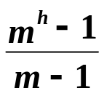
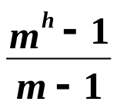
性质3 高度为h的m次树至多有 个结点。
证明：由树的性质2可知,第i层上最多结点数为m^{i-1}(i=1,2,…,h),显然当高度为h的m次树(即度为m的树)上每一层都达到最多结点数时,整个m次树具有最多结点数,因此有：
整个树的最多结点数=每一层最多结点数之和=m⁰+m¹+m²+…+m^{h-1} = 。

Slide 17
性质4 具有n个结点的m次树的最小高度为⎡log_{m}(n(m-1)+1)⎤。
证明：设具有n个结点的m次树的高度为h,若在该树中前h-1层都是满的,即每一层的结点数都等于m^{i-1}个(1≤i≤h-1),第h层(即最后一层)的结点数可能满,也可能不满,则该树具有最小的高度。其高度h可计算如下：

Slide 18
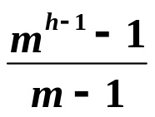
根据树的性质3可得： ＜n≤
乘(m-1)后得： m^{h-1}＜n(m-1)+1≤m^{h}
以m为底取对数后得：h-1＜log_{m}(n(m-1)+1)≤h
即 log_{m}(n(m-1)+1)≤h＜log_{m}(n(m-1)+1)+1
因h只能取整数,所以
h=⎡log_{m}(n(m-1)+1)⎤
结论得证。

Slide 19
例7.1 含n个结点的三次树的最小高度是多少？最大高度是多少？
解：设含n个结点的(为完全三次树时高度最小)的三次树的最小高度为h,则有：
1+3+9+…+3^{h-2}＜n≤1+3+9+…+3^{h-1}
(3^{h-1}-1)/2 ＜n≤ (3^{h}-1)/2
3^{h-1}＜2n+1≤3^{h}
即：h= ⎡ log₃(2n+1)⎤
^{最大高度为n-2。}

Slide 20
7.1.5 树的基本运算
树的运算主要分为三大类：
第一类,寻找满足某种特定关系的结点,如寻找当前结点的双亲结点等；
第二类,插入或删除某个结点,如在树的当前结点上插入一个新结点或删除当前结点的第i个孩子结点等；
第三类,遍历树中每个结点,这里着重介绍。

Slide 21
树的遍历运算是指按某种方式访问树中的每一个结点且每一个结点只被访问一次。树的遍历运算的算法主要有先根遍历和后根遍历两种。注意,下面的先根遍历和后根遍历算法都是递归的。
1. 先根遍历
先根遍历过程为：
(1) 访问根结点；
(2) 按照从左到右的次序先根遍历根结点的每一棵子树。

Slide 22
2. 后根遍历
后根遍历过程为：
(1) 按照从左到右的次序后根遍历根结点的每一棵子树；
(2) 访问根结点。

Slide 23
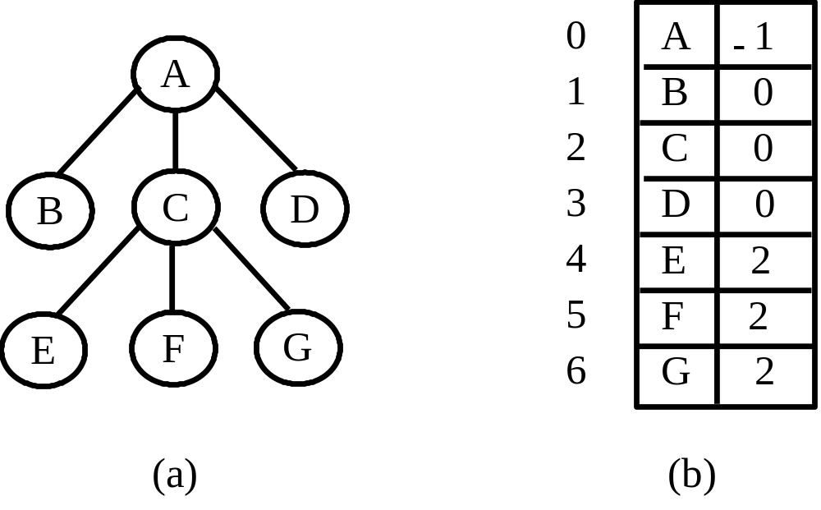
7.1.6 树的存储结构
1. 双亲存储结构
这种存储结构是一种顺序存储结构,用一组连续空间存储树的所有结点,同时在每个结点中附设一个伪指针指示其双亲结点的位置。
树的双亲存储结构示意图

Slide 24
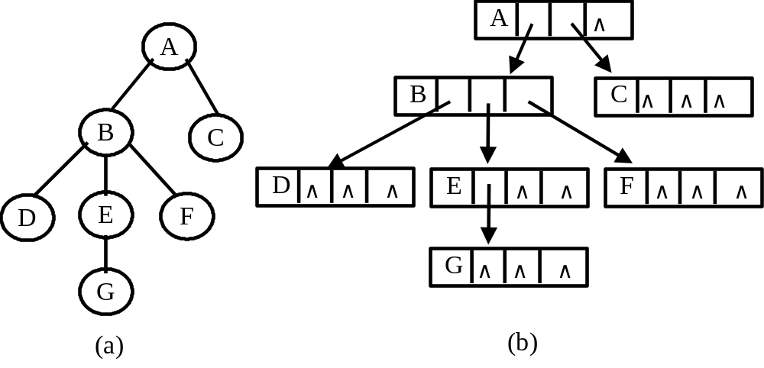
2. 孩子链存储结构
孩子链存储结构可按树的度(即树中所有结点度的最大值)设计结点的孩子结点指针域个数。下图(a)的树对应的孩子链存储结构如图(b)所示。
树的孩子链存储结构示意图

Slide 25
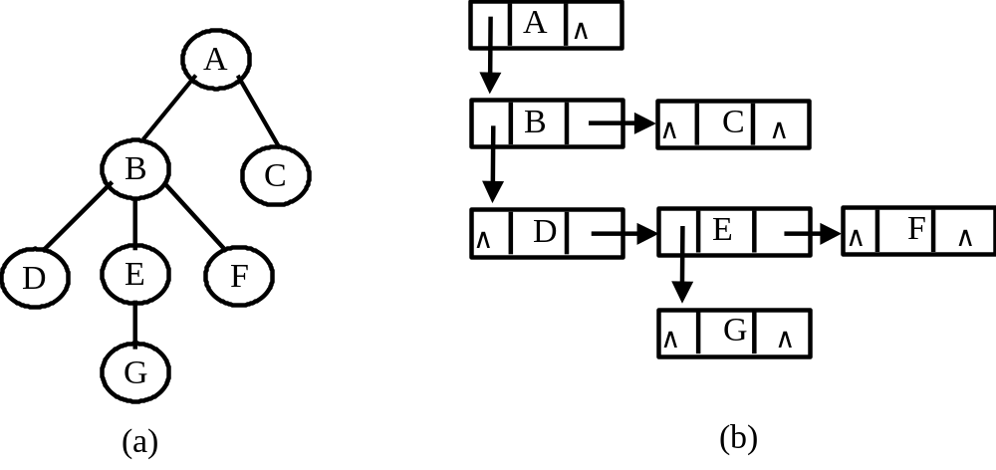
3. 孩子兄弟链存储结构
孩子兄弟链存储结构是为每个结点设计三个域：一个数据元素域,一个该结点的第一个孩子结点指针域,一个该结点的下一个兄弟结点指针域。下图(a)的树对应的孩子兄弟链存储结构如图(b)所示。
树的孩子兄弟链存储结构示意图

Slide 26
7.2 二叉树概念和性质
7.2.1 二叉树概念
7.2.2 二叉树性质
7.2.3 二叉树与树、森林之间的转换

Slide 27
7.2.1 二叉树概念
二叉树也称为二次树或二分树,它是有限的结点集合,这个集合或者是空,或者由一个根结点和两棵互不相交的称为左子树和右子树的二叉树组成。
二叉树的定义是一种递归定义。

Slide 28
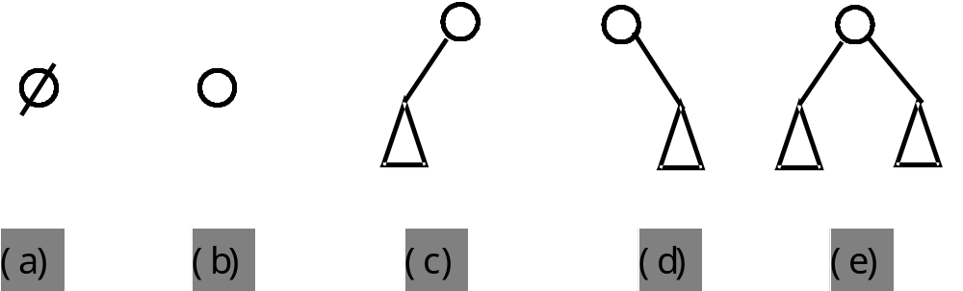
二叉树有五种基本形态,如下图所示,任何复杂的二叉树都是这五种基本形态的复合。

Slide 29
从定义看到,二叉树是一种特殊的树,其表示法也与树的表示法一样,有树形表示法、文氏图表示法、凹入表示法和括号表示法等。

Slide 30
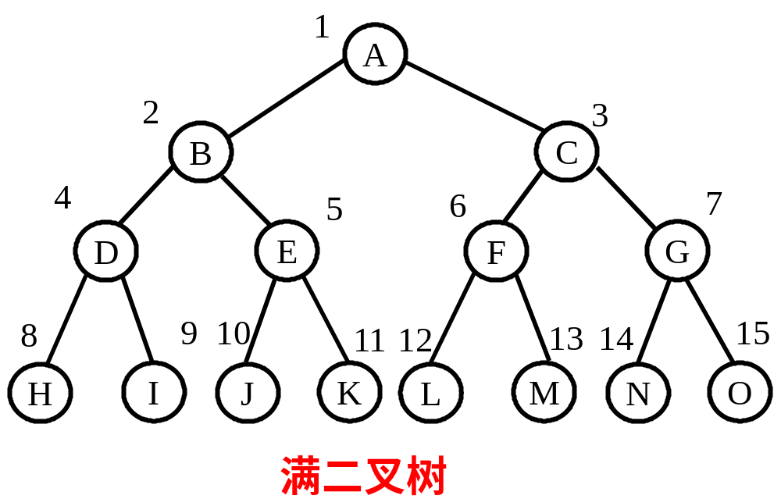
在一棵二叉树中,如果所有分支结点都有左孩子结点和右孩子结点,并且叶结点都集中在二叉树的最下一层,这样的二叉树称为满二叉树。下图所示就是一棵满二叉树。可以对满二叉树的结点进行连续编号,约定编号从树根为1开始,按照层数从小到大、同一层从左到右的次序进行。图中每个结点外边的数字为对该结点的编号。

Slide 31
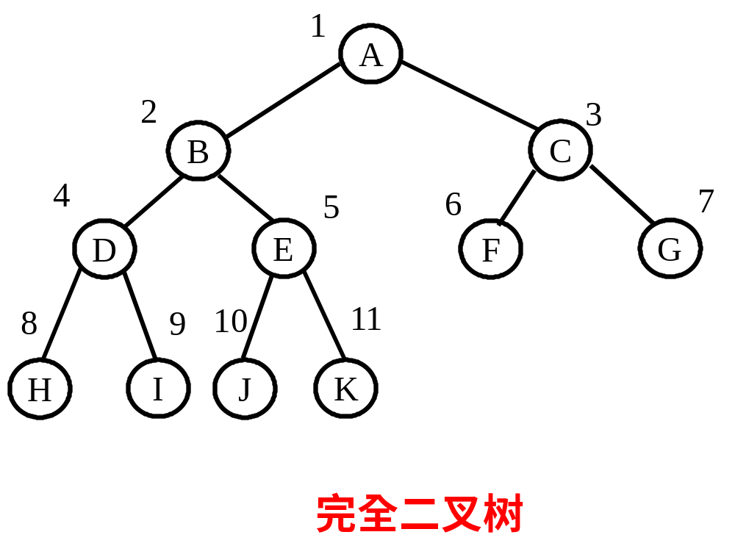
若二叉树中最多只有最下面两层的结点的度数可以小于2,并且最下面一层的叶结点 都依次排列在该层最左边的位置上,则这样的二叉树称为完全二叉树。如下图所示为一棵完全二叉树。同样可以对完全二叉树中每个结点进行连续编号,编号的方法同满二叉树相同。图中每个结点外边的数字为对该结点的编号。

Slide 32
7.2.2 二叉树性质
性质1 非空二叉树上叶结点数等于双分支结点数加1。
证明：设二叉树上叶结点数为n₀,单分支结点数为n₁,双分支结点数为n₂,则总结点数=n₀+n₁+n₂。在一棵二叉树中,所有结点的分支数(即度数)应等于单分支结点数加上双分支结点数的2倍,即总的分支数=n₁+2n₂。
由于二叉树中除根结点以外,每个结点都有惟一的一个分支指向它,因此二叉树中有：总的分支数=总结点数-1。
由上述三个等式可得：n₁+2n₂=n₀+n₁+n₂-1
即：n₀=n₂+1

Slide 33
性质2 非空二叉树上第i层上至多有2^{i-1}个结点,这里应有i≥1。
由树的性质2可推出。
性质3 高度为h的二叉树至多有2^{h}-1个结点(h≥1)。
由树的性质3可推出。

Slide 34
性质4 对完全二叉树中编号为i的结点(1≤i≤n,n≥1,n为结点数)有：
(1) 若i≤⎣n/2⎦,即2i≤n,则编号为i的结点为分支结点,否则为叶子结点。
(2) 若n为奇数,则每个分支结点都既有左孩子结点,也有右孩子结点；若n为偶数,则编号最大的分支结点(编号为)只有左孩子结点,没有右孩子结点,其余分支结点都有左、右孩子结点。

Slide 35
(3) 若编号为i的结点有左孩子结点,则左孩子结点的编号为2i；若编号为i的结点有右孩子结点,则右孩子结点的编号为(2i+1)。
(4) 除树根结点外,若一个结点的编号为i,则它的双亲结点的编号为⎣i/2⎦,也就是说,当i为偶数时,其双亲结点的编号为i/2,它是双亲结点的左孩子结点,当i为奇数时,其双亲结点的编号为(i-1)/2,它是双亲结点的右孩子结点。

Slide 36
性质5 具有n个(n＞0)结点的完全二叉树的高度为⎡log₂n+1⎤或⎣log₂n⎦+1。
由完全二叉树的定义和树的性质3可推出。

Slide 37
7.2.3 二叉树与树、森林之间的转换
1．森林、树转换为二叉树
步骤如下：
(1) 在所有相邻兄弟结点(森林中每棵树的根结点可看成是兄弟结点)之间加一水平连线。
(2) 对每个非叶结点k,除了其最左边的孩子结点外,删去k与其他孩子结点的连线。
(3) 所有水平线段以左边结点为轴心顺时针旋转45度。

Slide 38
通过以上步骤,原来的森林就转换为一棵二叉树。一般的树是森林中的特殊情况,由一般的树转换的二叉树的根结点的右孩子结点始终为空,原因是一般的树的根结点不存在兄弟结点和相邻的树。

Slide 39
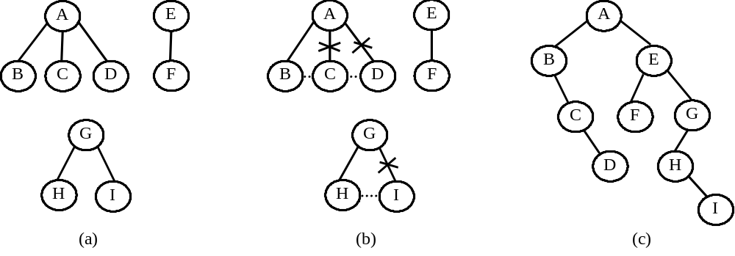
将森林转换为二叉树的过程

Slide 40
2. 二叉树还原为森林、树
步骤如下：
(1) 对于一棵二叉树中任一结点k₀,沿着k₀的左孩子结点k₁的右子树方向搜索所有右孩子结点,即搜索结点序列k₂,k₃,…,k_{m},其中k_{i+1}为k_{i}的右孩子结点(1≤i＜m),k_{m}没有右孩子结点。
(2) 删去k₁,k₂,…,k_{m}之间连线。
(3) 若k₁有双亲结点k,则连接k与k_{i}(2≤i≤m)。
(4) 将图形规整化,使各结点按层次排列。

Slide 41
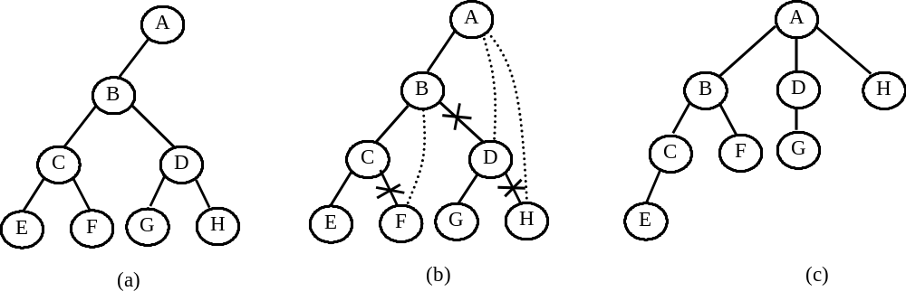
将一棵二叉树还原为树的过程

Slide 42
7.3 二叉树存储结构
7.3.1 二叉树的顺序存储结构
7.3.2 二叉树的链式存储结构

Slide 43
7.3.1 二叉树的顺序存储结构
二叉树的顺序存储结构中结点的存放次序是：对该树中每个结点进行编号,其编号从小到大的顺序就是结点存放在连续存储单元的先后次序。若把二叉树存储到一维数组中,则该编号就是下标值加1(注意,C/C++语言中数组的起始下标为0)。树中各结点的编号与等高度的完全二叉树中对应位置上结点的编号相同。
利用二叉树的性质4。

Slide 44
1 | 2 | 3 | 4 | 5 | 6 | 7 | 8 | 9 | 10 | 11 | 12 | 13 | 14 | 15
A | B | C | D | E | F | G | H | I | J | K
顺序存储结构

Slide 45
7.3.2 二叉树的链式存储结构
在二叉树的链接存储中,结点的结构如下:
typedef struct node
{ ElemType data;
struct node *lchild,*rchild;
} BTNode;
其中,data表示值域,用于存储对应的数据元素,lchild和rchild分别表示左指针域和右指针域,用于分别存储左孩子结点和右孩子结点(即左、右子树的根结点)的存储位置。

Slide 46
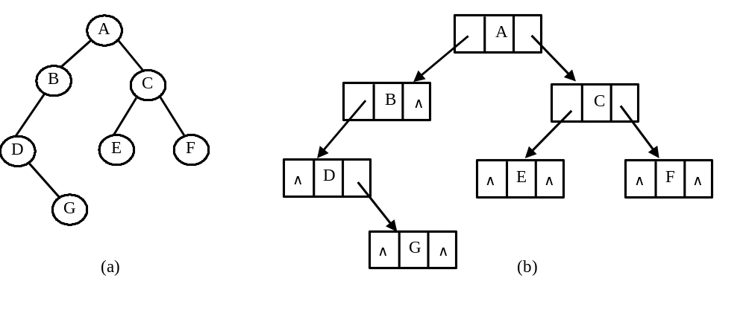
二叉树及其链式存储结构

Slide 47
7.4 二叉树的遍历
7.4.1 二叉树遍历的概念
7.4.2 二叉树遍历递归算法
7.4.3 二叉树遍历非递归算法

Slide 48
7.4.1 二叉树遍历的概念
二叉树的遍历是指按照一定次序访问树中所有结点,并且每个结点仅被访问一次的过程。它是最基本的运算,是二叉树中所有其他运算的基础。

Slide 49
1. 先序遍历
先序遍历二叉树的过程是：
(1) 访问根结点；
(2) 先序遍历左子树；
(3) 先序遍历右子树。
2. 中序遍历
中序遍历二叉树的过程是：
(1) 中序遍历左子树；
(2) 访问根结点；
(3) 中序遍历右子树。

Slide 50
3. 后序遍历
后序遍历二叉树的过程是：
(1) 后序遍历左子树；
(2) 后序遍历右子树；
(3) 访问根结点。

Slide 51
7.4.2 二叉树遍历递归算法
由二叉树的三种遍历过程直接得到如下三种递归算法如下：
void PreOrder(BTNode *b) /*先序遍历的递归算法*/
{
if (b!=NULL)
{ printf("%c ",b->data); /*访问根结点*/
PreOrder(b->lchild);
PreOrder(b->rchild);
}
}

Slide 52
void InOrder(BTNode *b) /*中序遍历的递归算法*/
{
if (b!=NULL)
{ InOrder(b->lchild);
printf("%c ",b->data); /*访问根结点*/
InOrder(b->rchild);
}
}

Slide 53
void PostOrder(BTNode *b) /*后序遍历递归算法*/
{
if (b!=NULL)
{ PostOrder(b->lchild);
PostOrder(b->rchild);
printf("%c ",b->data); /*访问根结点*/
}
}

Slide 54
层次遍历
其过程是：
若二叉树非空（假设其高度为h），则：
（1）访问根结点（第1层）；
（2）从左到右访问第2层的所有结点；
（3）从左到右访问第3层的所有结点、…、第h层的所有结点。
层次遍历序列：A、B、C、D、E、F、G

Slide 55
void LevelOrder(BTNode *b)
{ BTNode *p;
BTNode *qu[MaxSize]; /*定义环形队列,存放结点指针*/
int front,rear; /*定义队头和队尾指针*/
front=rear=-1; /*置队列为空队列*/
rear++;
qu[rear]=b; /*根结点指针进入队列*/
while (front!=rear) /*队列不为空*/
{ front=(front+1)%MaxSize;
p=qu[front]; /*队头出队列*/
printf("%c ",p->data); /*访问结点*/

Slide 56
if (p->lchild!=NULL) /*有左孩子时将其进队*/
{ rear=(rear+1)%MaxSize;
qu[rear]=p->lchild;
}
if (p->rchild!=NULL) /*有右孩子时将其进队*/
{ rear=(rear+1)%MaxSize;
qu[rear]=p->rchild;
}
}
}

Slide 57
例7.2 假设二叉树采用二叉链存储结构存储,试设计一个算法,输出一棵给定二叉树的所有叶子结点。
解：输出一棵二叉树的所有叶子结点的递归模型f()如下：
f(b)：不做任何事件 若b=NULL
f(b)：输出*b结点的data域 若*b为叶子结点
f(b)：f(b->lchild);f(b->rchild) 其他情况

Slide 58
void DispLeaf(BTNode *b)
{
if (b!=NULL)
{
if (b->lchild==NULL && b->rchild==NULL)
printf("%c ",b->data);
else
{ DispLeaf(b->lchild);
DispLeaf(b->rchild);
}
}
}

Slide 59
7.4.3 二叉树遍历非递归算法
1. 先序遍历非递归算法
（1）第一种方法
由先序遍历的定义可知，其递归模型f()如下：
f(p)：不做任何事件 若p=NULL
f(p)：输出*p结点的data域值; 其他情况
f(p->lchild);
f(p->rchild);
递归等价关系
（非相等关系）

Slide 60
void PreOrder1(BTNode *b)
{ BTNode *p;
struct
{ BTNode *pt;
int tag; //1:未访问，0:可访问
} St[MaxSize];
int top=-1;
top++;
St[top].pt=b;St[top].tag=1;

Slide 61
while (top>-1) //栈不空时循环
{ if (St[top].tag==1) //不能直接访问的情况
{ p=St[top].pt;top--;
if (p!=NULL) //(2)式
{ top++; //右孩子结点进栈
St[top].pt=p->rchild;St[top].tag=1;
top++; //左孩子结点进栈
St[top].pt=p->lchild;St[top].tag=1;
top++; //根结点进栈
St[top].pt=p;St[top].tag=0;
}
} //end of if (St[top].tag==1)

Slide 62
if (St[top].tag==0) //直接访问的情况
{ printf("%c ",St[top].pt->data);
top--;
}
} //while
}

Slide 63
（2）第二种方法（常规方法）
void PreOrder2(BTNode *b)
{ BTNode *St[MaxSize],*p; int top=-1;
top++; St[top]=b; //根结点入栈
while (top>-1) //栈不为空时循环
{ p=St[top]; top--; //退栈并访问该结点
printf("%c ",p->data);
if (p->rchild!=NULL) //右孩子结点入栈
{ top++; St[top]=p->rchild; }
if (p->lchild!=NULL)//左孩子结点入栈
{ top++; St[top]=p->lchild; }
}
}

Slide 64
2. 中序遍历非递归算法
（2）第二种方法（常规方法）
由中序遍历过程可知，采用一个栈保存需要返回的结点指针，先扫描（并非访问）根结点的所有左结点并将它们一一进栈。
然后出栈一个结点，显然该结点没有左孩子结点或者左孩子结点已访问过（进一步说明该结点的左子树均已访问），则访问它。然后扫描该结点的右孩子结点，将其进栈，再扫描该右孩子结点的所有左结点并一一进栈，如此这样，直到栈空为止。

Slide 65
void InOrder2(BTNode *b)
{ BTNode *St[MaxSize],*p; int top=-1;
p=b;
while (top>-1 || p!=NULL)
{ while (p!=NULL) //扫描*p的所有左结点并进栈
{ top++; St[top]=p;
p=p->lchild;
}
if (top>-1)
{ p=St[top];top--; //出栈*p结点
printf("%c ",p->data); //访问之
p=p->rchild; //扫描*p的右孩子结点
}
} //end of while(top>-1 || p!=NULL)
}
找*b的最左下结点

Slide 66
3. 后序遍历非递归算法
（2）第二种方法（常规方法）
由后遍历过程可知，采用一个栈保存需要返回的结点指针，先扫描根结点的所有左结点并一一进栈，出栈一个结点*b即当前结点，然后扫描该结点的右孩子结点并入栈，再扫描该右孩子结点的所有左结点并入栈。当一个结点的左右孩子结点均访问后再访问该结点，如此这样，直到栈空为止。
难点：如何判断一个结点*b的右孩子结点已访问过，为此用p保存刚刚访问过的结点（初值为NULL），若b->rchild==p成立（在后序遍历中，*b的右孩子结点一定刚好在*b之前访问），说明*b的左右子树均已访问，现在应访问*b。

Slide 67
void PostOrder2(BTNode *b)
{ BTNode *St[MaxSize];BTNode *p;
int flag,top=-1; //栈指针置初值
do
{ while (b!=NULL) //将*b的所有左结点进栈
{ top++; St[top]=b;
b=b->lchild;
}
p=NULL; //p指向栈顶结点的前一个已访问的结点
flag=1; //设置b的访问标记为已访问过
找最左下结点

Slide 68
while (top!=-1 && flag==1)
{ b=St[top]; //取出当前的栈顶元素
if (b->rchild==p)
{ printf("%c ",b->data); //访问*b结点
top--;p=b; //p指向则被访问的结点
}
else
{ b=b->rchild; //b指向右孩子结点
flag=0; //设置未被访问的标记
}
} //end of while (top!=-1 && flag==1)
} while (top!=-1);
}
b的右孩子不存在或已访问过

Slide 69
从上述过程可知，栈中保存的是当前结点*b的所有祖先结点（均未访问过）。
例如，求一个结点的所有祖先结点。

Slide 70
7.5 二叉树的基本运算及其实现
7.5.1 二叉树的基本运算概述
7.5.2 二叉树的基本运算算法实现

Slide 71
7.5.1 二叉树的基本运算概述
归纳起来,二叉树有以下基本运算：
(1)创建二叉树CreateBTNode(*b,*str)：根据二叉树括号表示法的字符串*str生成对应的链式存储结构。
(2)查找结点FindNode(*b,x)：在二叉树b中寻找data域值为x的结点,并返回指向该结点的指针。
(3)找孩子结点LchildNode(p)和RchildNode(p)：分别求二叉树中结点*p的左孩子结点和右孩子结点。

Slide 72
(4)求高度BTNodeDepth(*b)：求二叉树b的高度。若二叉树为空,则其高度为0；否则,其高度等于左子树与右子树中的最大高度加l。
(5)输出二叉树DispBTNode(*b)：以括号表示法输出一棵二叉树。

Slide 73
7.5.2 二叉树的基本运算算法实现
(1) 创建二叉树CreateBTNode(*b,*str)
用ch扫描采用括号表示法表示二叉树的字符串。分以下几种情况：
① 若ch='('：则将前面刚创建的结点作为双亲结点进栈,并置k=1,表示其后创建的结点将作为这个结点的左孩子结点；
② 若ch=')'：表示栈中结点的左右孩子结点处理完毕,退栈；
③ 若ch=','：表示其后创建的结点为右孩子结点；

Slide 74
④ 其他情况,表示要创建一个结点,并根据k值建立它与栈中结点之间的联系,当k=1时,表示这个结点作为栈中结点的左孩子结点,当k=2时,表示这个结点作为栈中结点的右孩子结点。如此循环直到str处理完毕。算法中使用一个栈St保存双亲结点,top为其栈指针,k指定其后处理的结点是双亲结点(保存在栈中)的左孩子结点(k=1)还是右孩子结点(k=2)。

Slide 75
void CreateBTNode(BTNode * &b,char *str)
{ BTNode *St[MaxSize],*p=NULL;
int top=-1,k,j=0;
char ch;
b=NULL; /*建立的二叉树初始时为空*/
ch=str[j];
while (ch!='\0') /*str未扫描完时循环*/
{
switch(ch)
{
case '(':top++;St[top]=p;k=1; break;
/*为左孩子结点*/
case ')':top--;break;
case ',':k=2; break;
/*为孩子结点右结点*/

Slide 76
default:p=(BTNode *)malloc(sizeof(BTNode));
p->data=ch;p->lchild=p->rchild=NULL;
if (b==NULL) /**p为二叉树的根结点*/
b=p;
else /*已建立二叉树根结点*/
{ switch(k)
{
case 1:St[top]->lchild=p;break;
case 2:St[top]->rchild=p;break;
}
}
}
j++;ch=str[j];
}
}

Slide 77
例如,对于括号表示串A(B(D(,G)),C(E,F)),建立二叉树链式存储结构的过程如下表所示。
ch | 算法执行的操作 | St中元素
A | 建立A结点,b指向该结点 | 空
( | A结点进栈,k=1 | A
B | 建立B结点,因k=1,将其作为A结点的左孩子结点 | A
( | B结点进栈,k=1 | AB
D | 建立D结点,因k=1,将其作为B结点的左孩子结点 | AB

Slide 78
ch | 算法执行的操作 | St中元素
( | D结点进栈,k=1 | ABD
, | k=2 | ABD
G | 建立G结点,因k=2,将其作为D结点的右孩子结点 | ABD
) | 退栈一次 | AB
) | 退栈一次 | A
, | k=2 | A
C | 建立C结点,因k=2,将其作为A结点的右孩子结点 | A
( | C结点进栈,k=1 | AC
E | 建立E结点,因k=1,将其作为C结点的左孩子结点 | AC
, | k=2 | AC

Slide 79
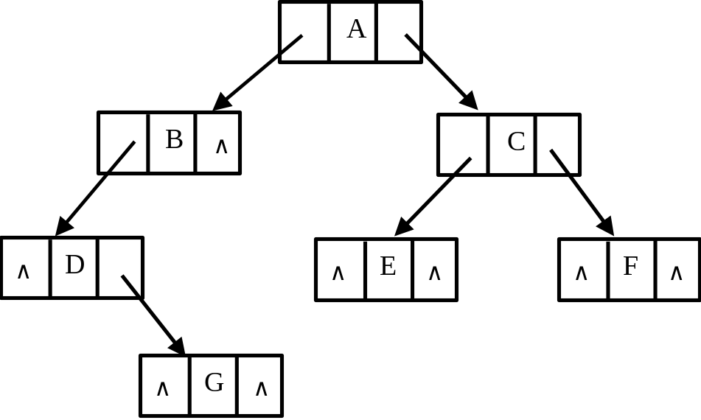
ch | 算法执行的操作 | St中元素
F | 建立F结点,因k=2,将其作为C结点的右孩子结点 | AC
) | 退栈一次 | A
) | 退栈一次 | 空
ch扫描完毕 | 算法结束
生成的二叉树＝＞

Slide 80
(2) 查找结点FindNode(*b,x)
采用先序遍历递归算法查找值为x的结点。找到后返回其指针,否则返回NULL。算法如下：
BTNode *FindNode(BTNode *b,ElemType x)
{ BTNode *p;
if (b==NULL) return NULL;
else if (b->data==x) return b;
else
{ p=FindNode(b->lchild,x);
if (p!=NULL) return p;
else return FindNode(b->rchild,x);
}
}

Slide 81
(3) 找孩子结点LchildNode(p)和RchildNode(p)
直接返回*p结点的左孩子结点或右孩子结点的指针。算法如下：
BTNode *LchildNode(BTNode *p)
{
return p->lchild;
}
BTNode *RchildNode(BTNode *p)
{
return p->rchild;
}

Slide 82
(4) 求高度BTNodeDepth(*b)
求二叉树的高度的递归模型f()如下：
f(NULL)=0
f(b)=MAX{f(b->lchild),f(b->rchild)}+1 其他情况
对应的算法如下：

Slide 83
int BTNodeDepth(BTNode *b)
{ int lchilddep,rchilddep;
if (b==NULL) return(0); /*空树的高度为0*/
else
{ lchilddep=BTNodeDepth(b->lchild);
/*求左子树的高度为lchilddep*/
rchilddep=BTNodeDepth(b->rchild);
/*求右子树的高度为rchilddep*/
return(lchilddep>rchilddep)?
(lchilddep+1):(rchilddep+1);
}
}

Slide 84
(5) 输出二叉树DispBTNode(*b)
其过程是：对于非空二叉树b,先输出其元素值,当存在左孩子结点或右孩子结点时,输出一个“(”符号,然后递归处理左子树,输出一个“,”符号,递归处理右子树,最后输出一个“)”符号。对应的递归算法如下：

Slide 85
void DispBTNode(BTNode *b)
{ if (b!=NULL)
{ printf("%c",b->data);
if (b->lchild!=NULL || b->rchild!=NULL)
{ printf("(");
DispBTNode(b->lchild);
/*递归处理左子树*/
if (b->rchild!=NULL) printf(",");
DispBTNode(b->rchild);
/*递归处理右子树*/
printf(")");
}
}
}

Slide 86
例7.3 假设二叉树采用二叉链存储结构,设计一个算法判断两棵二叉树是否相似,所谓二叉树t1和t2是相似的指的是t1和t2都是空的二叉树；或者t1和t2的根结点是相似的,以及t1的左子树和t2的左子树是相似的且t1的右子树与t2的右子树是相似的。
解：判断两棵二叉树是否相似的递归模型f()如下：
f(t1,t2)=true 若t1=t2=NULL
f(t1,t2)=false 若t1、t2之一为NULL,另一不为NULL
f(t1,t2)=f(t1->lchild,t2->lchild) & 其他情况
f(t1->rchild,t2->rchild)
对应的算法如下：

Slide 87
int Like(BTNode *b1,BTNode *b2)
/*t1和t2两棵二叉树相似时返回1,否则返回0*/
{ int like1,like2;
if (b1==NULL && b2==NULL) return 1;
else if (b1==NULL || b2==NULL) return 0;
else
{ like1=Like(b1->lchild,b2->lchild);
like2=Like(b1->rchild,b2->rchild);
return (like1 & like2); /*返回like1和like2的与*/
}
}

Slide 88
例7.4 假设二叉树采用二叉链存储结构,设计一个算法Level()求二叉树中指定结点的层数。并利用本节的基本运算编写一个完整的程序,建立教材中图7.8(a)的二叉树的二叉链,对于用户输入的任何结点值计算出在该二叉树中的层次。
解：本题采用递归算法,设h返回p所指结点的高度,其初值为0。找到指定的结点时返回其层次；否则返回0。lh作为一个中间变量在计算搜索层次时使用,其初值为1。对应的算法如下：

Slide 89
void Level(BTNode *b,BTNode *p,int &h,int lh)
/*找到*p结点后h为其层次,否则为0*/
{ if (b==NULL) h=0; /*空树时返回0*/
else if (p==b) h=lh; /*找到结点p时*/
else
{ Level(b->lchild,p,h,lh+1); /*在左子树中递归查找*/
if (h==0) /*左子树中未找到时在右子树中递归查找*/
Level(b->rchild,p,h,lh+1);
}
}

Slide 90
例7.5 假设二叉树采用二叉链存储结构,设计一个算法输出从每个叶子结点到根结点的路径。
解：这里用层次遍历方法,设计的队列为非循环顺序队列(类似于第3章3.2.4小节中求解迷宫问题时使用的队列)将所有已扫描过的结点指针进队,并在队列中保存双亲结点的位置。当找到一个叶子结点时,在队列中通过双亲结点的位置输出该叶子结点到根结点的路径。对应的算法如下：

Slide 91
void AllPath(BTNode *b)
{ struct snode
{ BTNode *node; /*存放当前结点指针*/
int parent; /*存放双亲结点在队列中的位置*/
} q[MaxSize]; /*定义顺序队列*/
int front,rear,p; /*定义队头和队尾指针*/
front=rear=-1; /*置队列为空队列*/
rear++;q[rear].node=b; /*根结点指针进入队列*/
q[rear].parent=-1; /*根结点没有双亲结点*/

Slide 92
while (front<rear) /*队列不为空*/
{ front++;
b=q[front].node; /*队头出队列*/
if (b->lchild==NULL && b->rchild==NULL)
{ printf("%c到根结点路径:",b->data);
p=front;
while (q[p].parent!=-1)
{ printf("%c->",q[p].node->data);
p=q[p].parent; }
printf("%c\n",q[p].node->data);
}
if (b->lchild!=NULL) /*左孩子结点入队列*/
{ rear++; q[rear].node=b->lchild;
q[rear].parent=front; }
if (b->rchild!=NULL) /*右孩子结点入队列*/
{ rear++; q[rear].node=b->rchild;
q[rear].parent=front; }
} /*end of while*/
}

Slide 93
7.6 二叉树的构造
同一棵二叉树具有惟一先序序列、中序序列和后序序列,但不同的二叉树可能具有相同的先序序列、中序序列和后序序列。
例如,如教材中图7.9所示的5棵二叉树,先序序列都为ABC。如图7.10所示的5棵二叉树,中序序列都为ACB。如图7.11所示的5棵二叉树,后序序列都为CBA。

Slide 94
显然,仅由一个先序序列(或中序序列、后序序列),无法确定这棵二叉树的树形。但是,如果同时知道一棵二叉树的先序序列和中序序列,或者同时知道中序序列和后序序列,就能确定这棵二叉树。
定理7.1：任何n(n≥0)个不同结点的二又树,都可由它的中序序列和先序序列惟一地确定。

Slide 95
采用数学归纳法证明。
当n=0时,二叉树为空,结论正确。
假设结点数小于n的任何二叉树,都可以由其先序序列和中序序列惟一地确定。
已知某棵二叉树具有n(n＞0)个不同结点,其先序序列是a₀a₁…a_{n-1}；中序序列是b₀b₁…b_{k-1}b_{k}b_{k+1}…b_{n-1}。
因为在先序遍历过程中,访问根结点后,紧跟着遍历左子树,最后再遍历右子树。所以,a₀必定是二叉树的根结点,而且a₀必然在中序序列中出现。也就是说,在中序序列中必有某个b_{k}(0≤k≤n-1)就是根结点a₀。

Slide 96
由于b_{k}是根结点,而在中序遍历过程中,先遍历左子树,再访问根结点,最后再遍历右子树。所以在中序序列中,b₀b₁…b_{k-1}必是根结点b_{k}(也就是a₀)左子树的中序序列,即b_{k}的左子树有k个结点(注意,k=0表示结点b_{k}没有左子树。)而b_{k+1}…b_{n-1}必是根结点b_{k}(也就是a₀)右子树的中序序列,即b_{k}的右子树有n-k-1个结点(注意,k=n-1表示结点b_{k}没有右子树。)。
另外,在先序序列中,紧跟在根结点a₀之后的k个结点a₁…a_{k}就是左子树的先序序列,a_{k+1}…a_{n-1}这n-k-1就是右子树的先序序列。

Slide 97
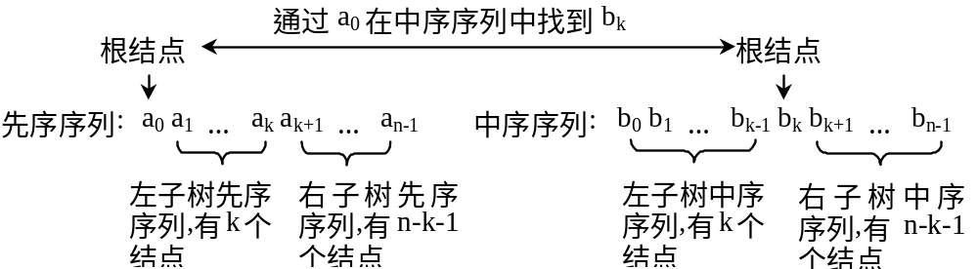

Slide 98
根据归纳假设,由于子先序序列a₁…a_{k}和子中序序列b₀b₁…b_{k-1}可以惟一地确定根结点a₀的左子树,而子先序序列a_{k+1}…a_{n-1}和子中序序列b_{k+1}…b_{n-1}可以惟一地确定根结点a₀的右子树。
综上所述,这棵二叉树的根结点己经确定,而且其左、右子树都惟一地确定了,所以整个二叉树也就惟一地确定了。

Slide 99
例如,已知先序序列为ABDGCEF,中序序列为DGBAECF,则构造二叉树的过程如下所示。
根结点：A
左先序:BDG 左中序:DGB
右先序:CEF 右中序:ECF
根结点：B
左先序:DG 左中序:DG
右先序:空 右中序:空
根结点：C
左先序:E 左中序:E
右先序:F 右中序:F
根结点：D
左先序:空 左中序:空
右先序:G 右中序:G
根结点：E
左先序:空 左中序:空
右先序:空 右中序:空
根结点：F
左先序:空 左中序:空
右先序:空 右中序:空
根结点：G
左先序:空 左中序:空
右先序:空 右中序:空

Slide 100
由上述定理得到以下构造二叉树的算法：
BTNode *CreateBT1(char *pre,char *in,int n)
{ BTNode *s; char *p; int k;
if (n<=0) return NULL;
s=(BTNode *)malloc(sizeof(BTNode)); /*创建结点*s*/
s->data=*pre;
for (p=in;p<in+n;p++) /*在中序中找为*ppos的位置k*/
if (*p==*pre)
break;
k=p-in;
s->lchild=CreateBT1(pre+1,in,k); /*递归构造左子树*/
s->rchild=CreateBT1(pre+k+1,p+1,n-k-1); /*构造右子树*/
return s;
}

Slide 101
定理7.2：任何n(n＞0)个不同结点的二又树,都可由它的中序序列和后序序列惟一地确定。
同样采用数学归纳法证明。
实际上,对于根结点a_{k}的左右子树,在确定左右子树的子中序序列后,不需要确定左右子树的整个子后序序列,只需确定子中序序列中全部字符在后序序列中最右边的那个字符即可,因为这个字符就是子树的根结点。

Slide 102
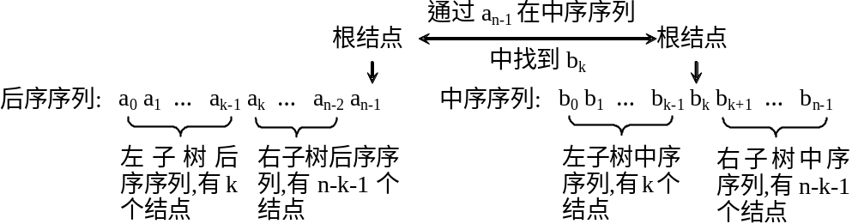

Slide 103
例如,已知中序序列为DGBAECF,后序序列为GDBEFCA。对应的构造二叉树的过程如下所示。
根结点：A
左中序:DGB 左根:B
右中序:ECF 右根:C
根结点：B
左中序:DG 左根:D
右中序:空 右根:空
根结点：C
左中序:E 左根:E
右中序:F 右根:F
根结点：D
左中序:空 左根:空
右中序:G 右根:G
根结点：E
左中序:空 左根:空
右中序:空 右根:空
根结点：F
左中序:空 左根:空
右中序:空 右根:空
根结点：G
左中序:空 左根:空
右中序:空 右根:空

Slide 104
由上述定理得到以下构造二叉树的算法：
BTNode *CreateBT2(char *post,char *in,int n,int m)
{ BTNode *s;char *p,*q,*maxp;int maxpost,maxin,k;
if (n<=0) return NULL;
maxpost=-1;
for (p=in;p<in+n;p++) /*求in在post中最右边的那个字符*/
for (q=post;q<post+m;q++) /*在in中用maxp指向这个字符,用maxin标识它在in中的下标*/
if (*p==*q)
{ k=q-post;
if (k>maxpost)
{ maxpost=k; maxp=p; maxin=p-in; }
}

Slide 105
s=(BTNode *)malloc(sizeof(BTNode)); /*创建二叉树结点*s*/
s->data=post[maxpost];
s->lchild=CreateBT2(post,in,maxin,m);
/*递归构造左子树*/
s->rchild=CreateBT2(post,maxp+1,n-maxin-1,m);
/*递归构造右子树*/
return s;
}

Slide 106
7.7 线索二叉树
7.7.1 线索二叉树的概念
对于具有n个结点的二叉树,采用二叉链存储结构时,每个结点有两个指针域,总共有2n个指针域,又由于只有n-1个结点被有效指针所指向(n个结点中只有树根结点没有被有效指针域所指向),则共有2n-(n-1)=n+1个空链域,
我们知道,遍历二叉树的结果是一个结点的线性序列。可以利用这些空链域存放指向结点的前驱和后继结点的指针。这样的指向该线性序列中的“前驱”和“后继”的指针,称作线索。

Slide 107
在结点的存储结构上增加两个标志位来区分这两种情况：
左标志ltag : 0 表示lchild指向左孩子结点
1 表示lchild指向前驱结点
右标志rtag : 0 表示rchild指向右孩子结点
1 表示rchild指向后继结点
这样,每个结点的存储结构如下：
ltag | child | data | rchild | rtag

Slide 108
按上述原则在二叉树的每个结点上加上线索的二叉树称作线索二叉树。对二叉树以某种方式遍历使其变为线索二叉树的过程称作按该方式对二叉树进行线索化。

Slide 109
为使算法设计方便,在线索二叉树中再增加一个头结点。头结点的data域为空；lchild指向无线索时的根结点,ltag为0；rchild指向按某种方式遍历二叉树时的最后一个结点,rtag为1。
教材中图7.14为图7.8(a)所示二叉树的线索二叉树。其中,图7.14(a)是中序线索二叉树(中序序列为：DGBAECF),图7.14(b)是先序线索二叉树(先序序列为：ABDGCEF),图7.14(c)是后序线索二叉树(后序序列为：GDBEFCA)。图中实线表示二叉树原来指针所指的结点,虚线表示线索二叉树所添加的线索。

Slide 110
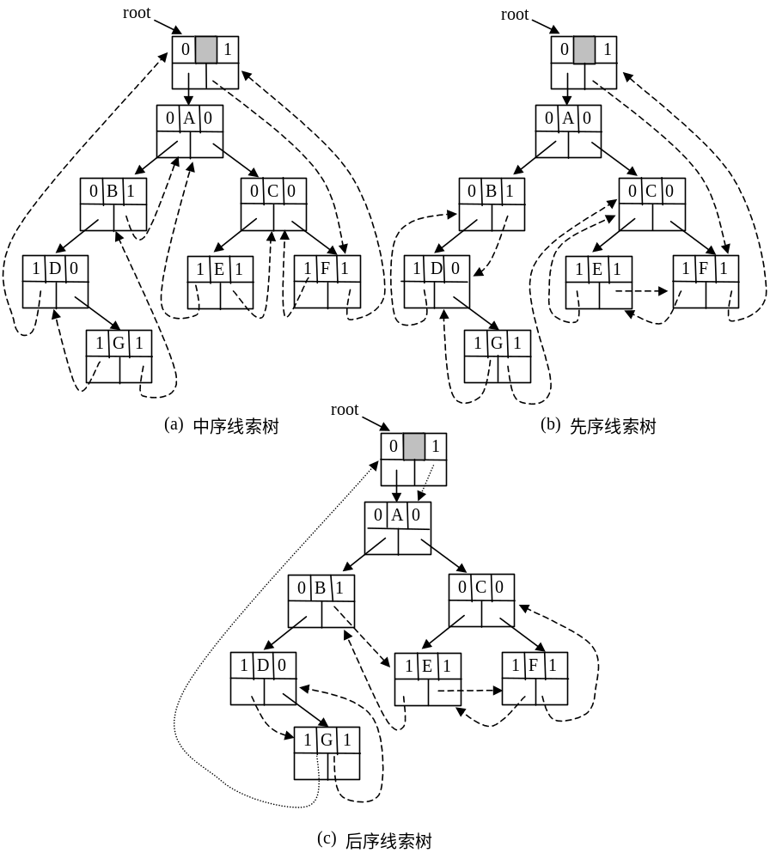

Slide 111
7.7.2 线索化二叉树
建立线索二叉树,或者说,对二叉树线索化,实质上就是遍历一棵二叉树,在遍历的过程中,检查当前结点的左、右指针域是否为空。如果为空,将它们改为指向前驱结点或后继结点的线索。另外,在对一棵二叉树添加线索时,我们创建一个头结点,并建立头结点与二叉树的根结点的线索。对二叉树线索化后,还须建立最后一个结点与头结点之间的线索。
下面以中序线索二叉树为例,讨论建立线索二叉树的算法。

Slide 112
为了实现线索化二叉树,将前面二叉树结点的类型定义修改如下：
typedef struct node
{ ElemType data; /*结点数据域*/
int ltag,rtag; /*增加的线索标记*/
struct node *lchild; /*左孩子或线索指针*/
struct node *rchild; /*右孩子或线索指针*/
} TBTNode; /*线索树结点类型定义*/

Slide 113
下面是建立中序线索二叉树的算法。CreaThread(b)算法是将以二叉链存储的二叉树b进行中序线索化,并返回线索化后头结点的指针root。Thread(p)算法用于对于以*p为根结点的二叉树中序线索化。在整个算法中p总是指向当前被线索化的结点,而pre作为全局变量,指向刚刚访问过的结点,*pre是*p的前驱结点,*p是*pre的后继结点。

Slide 114
CreaThread(b)算法思路是：先创建头结点*root,其lchild域为线索,rchild域为链指针。将rchild指针指向*b,如果b二叉树为空,则将其lchild指向自身。否则将*root的lchild指向*b结点,p指向*b结点,pre指向*root结点。再调用Thread(b)对整个二叉树线索化。最后加入指向头结点的线索,并将头结点的rchild指针域线索化为指向最后一个结点(由于线索化直到p等于NULL为止,所以最后一个结点为*pre)。

Slide 115
TBTNode *CreaThread(TBTNode *b) /*中序线索化二叉树*/
{ TBTNode *root;
root=(TBTNode *)malloc(sizeof(TBTNode)); /*创建头结点*/
root->ltag=0;root->rtag=1; root->rchild=b;
if (b==NULL) root->lchild=root; /*空二叉树*/
else
{ root->lchild=b;
pre=root; /*pre是*p的前驱结点,供加线索用*/
Thread(b); /*中序遍历线索化二叉树*/
pre->rchild=root; /*最后处理,加入指向头结点的线索*/
pre->rtag=1;
root->rchild=pre; /*头结点右线索化*/
}
return root;
}

Slide 116
Thread(p)算法思路是：类似于中序遍历的递归算法,在p指针不为NULL时,先对*p结点的左子树线索化；若*p结点没有左孩子结点,则将其lchild指针线索化为指向其前驱结点*pre,否则表示lchild指向其左孩子结点,将其ltag置为1；若*pre结点的rchild指针为NULL,将其rchild指针线索化为指向其后继结点*p,否则rchild表示指向其右孩子结点,将其rtag置为1,再将pre指向*p；最后对*p结点的右子树线索化。

Slide 117
TBTNode *pre; /*全局变量*/
void Thread(TBTNode *&p) /*对二叉树b进行中序线索化*/
{ if (p!=NULL)
{ Thread(p->lchild); /*左子树线索化*/
if (p->lchild==NULL) /*前驱线索*/
{ p->lchild=pre; p->ltag=1;} /*建立当前结点的前驱线索*/
else p->ltag=0;
if (pre->rchild==NULL) /*后继线索*/
{ pre->rchild=p;pre->rtag=1;}/*建立前驱结点的后继线索*/
else pre->rtag=0;
pre=p;
Thread(p->rchild); /*递归调用右子树线索化*/
}
}
中序遍历(递归)

Slide 118
7.7.3 遍历线索化二叉树
遍历某种次序的线索二叉树,就是从该次序下的开始结点出发,反复找到该结点在该次序下的后继结点,直到终端结点。
在中序线索二叉树中,开始结点就是根结点的最左下结点,而求当前结点在中序序列下的后继和前驱结点的方法如教材中表7.2所示,最后一个结点的rchild指针被线索化为指向头结点。利用这些条件,在中序线索化二叉树中实现中序遍历的算法如下：

Slide 119
void ThInOrder(TBTNode *tb)
{ TBTNode *p=tb->lchild; /*p指向根结点*/
while (p!=tb)
{ while (p->ltag==0) p=p->lchild; /*找开始结点*/
printf("%c",p->data); /*访问开始结点*/
while (p->rtag==1 && p->rchild!=tb)
{ p=p->rchild;
printf("%c",p->data);
}
p=p->rchild;
}
}

Slide 120
7.8 哈夫曼树
7.8.1 哈夫曼树的定义
7.8.2 构造哈夫曼树
7.8.3 哈夫曼编码

Slide 121
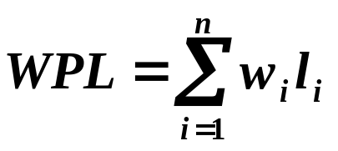
7.8.1 哈夫曼树的定义
设二叉树具有n个带权值的叶子结点,那么从根结点到各个叶子结点的路径长度与相应结点权值的乘积的和,叫做二叉树的带权路径长度。
其中,n表示叶子结点的数目,w_{i}和l_{i}分别表示叶子结点k_{i}的权值和根到k_{i}之间的路径长度(即从叶子结点到达根结点的分支数)。
具有最小带权路径长度的二叉树称为哈夫曼树。

Slide 122
7.8.2 构造哈夫曼树
根据哈夫曼树的定义,一棵二叉树要使其WPL值最小,必须使权值越大的叶子结点越靠近根结点,而权值越小的叶子结点越远离根结点。那么如何构造一棵哈夫曼树呢?其方法如下:
(1)由给定的n个权值{W1,W2,...,Wn}构造n棵只有一个叶子结点的二叉树,从而得到一个二叉树的集合F={T1,T2,...,Tn};

Slide 123
(2)在F中选取根结点的权值最小和次小的两棵二叉树作为左、右子树构造一棵新的二叉树,这棵新的二叉树根结点的权值为其左、右子树根结点权值之和;
(3)在集合F中删除作为左、右子树的两棵二叉树,并将新建立的二叉树加入到集合F中;
(4)重复(2)、(3)两步,当F中只剩下一棵二叉树时,这棵二叉树便是所要建立的哈夫曼树。

Slide 124
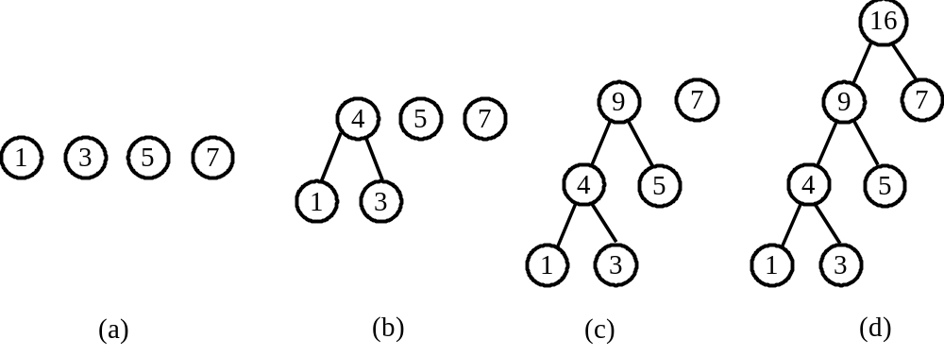
给定权值w=(1,3,5,7)来构造一棵哈夫曼树 。
构造一棵哈夫曼树的过程

Slide 125
为了实现构造哈夫曼树的算法,设计哈夫曼树中每个结点类型如下：
typedef struct
{ char data; /*结点值*/
float weight; /*权重*/
int parent; /*双亲结点*/
int lchild; /*左孩子结点*/
int rchild; /*右孩子结点*/
} HTNode;

Slide 126
用ht[]数组存放哈夫曼树,对于具有n个叶子结点的哈夫曼树,总共有2n-1个结点。
其算法思路是：n个叶子结点只有data和weight域值,先将所有2n-1个结点的parent、lchild和rchild域置为初值-1。处理每个非叶子结点ht[i](存放在ht[n]～ht[2n-2]中)：从ht[0] ～ht[i-2]中找出根结点(即其parent域为-1)最小的两个结点ht[lnode]和ht[rnode],将它们作为ht[i]的左右子树,ht[lnode]和ht[rnode]的双亲结点置为ht[i],并且ht[i].weight=ht[lnode].weight+ht[rnode].weight。如此这样直到所有2n-1个非叶子结点处理完毕。
构造哈夫曼树的算法如下：

Slide 127
void CreateHT(HTNode ht[],int n)
{ int i,j,k,lnode,rnode; float min1,min2;
for (i=0;i<2*n-1;i++) /*所有结点的相关域置初值-1*/
ht[i].parent=ht[i].lchild=ht[i].rchild=-1;
for (i=n;i<2*n-1;i++) /*构造哈夫曼树*/
{ min1=min2=32767; lnode=rnode=-1;
for (k=0;k<=i-1;k++)
if (ht[k].parent==-1)/*未构造二叉树的结点中查找*/
{ if (ht[k].weight<min1)
{ min2=min1;rnode=lnode;
min1=ht[k].weight;lnode=k; }
else if (ht[k].weight<min2)
{ min2=ht[k].weight;rnode=k; }
} /*if*/
ht[lnode].parent=i;ht[rnode].parent=i;
ht[i].weight=ht[lnode].weight+ht[rnode].weight;
ht[i].lchild=lnode;ht[i].rchild=rnode;
}
}

Slide 128
7.8.3 哈夫曼编码
具体构造方法如下：设需要编码的字符集合为{d₁,d₂,…,d_{n}},各个字符在电文中出现的次数集合为{w₁,w₂,…,w_{n}},以d₁,d₂,…,d_{n}作为叶结点,以w₁,w₂,…,w_{n}作为各根结点到每个叶结点的权值构造一棵二叉树,规定哈夫曼树中的左分支为0,右分支为1,则从根结点到每个叶结点所经过的分支对应的0和1组成的序列便为该结点对应字符的编码。这样的编码称为哈夫曼编码。

Slide 129
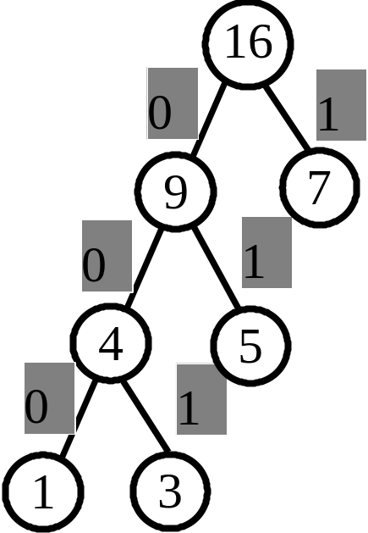
对应的哈夫曼编码如下：
1：000 3：001 5：01 7：1

Slide 130
为了实现构造哈夫曼编码的算法,设计存放每个结点哈夫曼编码的类型如下：
typedef struct
{
char cd[N]; /*存放当前结点的哈夫曼码*/
int start; /*存放哈夫曼码在cd中的起始位置*/
} HCode;

Slide 131
根据哈夫曼树求对应的哈夫曼编码的算法如下：
void CreateHCode(HTNode ht[],HCode hcd[],int n)
{ int i,f,c; HCode hc;
for (i=0;i<n;i++) /*根据哈夫曼树求哈夫曼编码*/
{ hc.start=n;c=i; f=ht[i].parent;
while (f!=-1) /*循环直到无双亲结点即到达树根结点*/
{ if (ht[f].lchild==c) /*当前结点是左孩子结点*/
hc.cd[hc.start--]='0';
else /*当前结点是双亲结点的右孩子结点*/
hc.cd[hc.start--]='1';
c=f;f=ht[f].parent; /*再对双亲结点进行同样的操作*/
}
hc.start++;/*start指向哈夫曼编码最开始字符*/
hcd[i]=hc;
}
}

Slide 132
7.9 并查集
7.9.1 什么叫并查集
例如，如果已经得到完整的家谱，判断两个人是否亲戚应该是可行的，但如果两个人的最近公共祖先与他们相隔好几代，使得家谱十分庞大，那么检验亲戚关系就十分复杂。在这种情况下，就需要应用并查集。为了将问题简化，将得到一些亲戚关系的信息，如Marry和Tom是亲戚，Tom和Ben是亲戚，等等。从这些信息中，可以推出Marry和Ben是亲戚。

Slide 133
输入：第一部分以N，M开始。N为问题涉及的人的个数（1≤N≤20000）。这些人的编号为1,2,3,…, N。下面有M行（1≤M≤1000000），每行有两个数ai, bi，表示已知ai和bi是亲戚。
第二部分以Q开始。以下Q行有Q个询问（1≤Q≤1000 000），每行为ci, di，表示询问ci和di是否为亲戚。
输出：对于每个询问ci, di，输出一行：若ci和di为亲戚，则输出“Yes”，否则输出“No”。

Slide 134
输入样例：
10 7 /*N=10,M=7*/
2 4
5 7
1 3
8 9
1 2
5 6
2 3
3 /*Q=3*/
3 4
7 10
8 9

Slide 135
采用集合的思路求解.
输入关系 | 分离集合
初始状态 | {1}{2}{3}{4}{5}{6}{7}{8}{9}{10}
(2,4) | {1}{2,4}{3}{5}{6}{7}{8}{9}{10}
(5,7) | {1}{2,4}{3}{5,7}{6}{8}{9}{10}
(1,3) | {1,3}{2,4}{5,7}{6}{8}{9}{10}
(8,9) | {1,3}{2,4}{5,7}{6}{8,9}{10}
(1,2) | {1,2,3,4}{5,7}{6}{8,9}{10}
(5,6) | {1,2,3,4}{5,6,7}{8,9}{10}
(2,3) | {1,2,3,4}{5,6,7}{8,9}{10}

Slide 136
并查集的数据结构记录了一组分离的动态集合S={S1,S2,…,Sk}。
动态集合中的每一元素是由一个对象来表示的，设x表示一个对象，并查集的实现需要如下操作：
MAKE_SET(x)：建立一个新的集合，其仅有的成员（同时就是代表）是x。由于各集合是分离的，要求x没有在其它集合中出现过。
UNION(x,y)：将包含x和y的动态集合（例如Sx和Sy）合并为一个新的集合，假定在此操作前这两个集合是分离的。结果的集合代表是Sx∪Sy的某个成员。一般来说，在不同的实现中通常都以Sx或者Sy的代表作为新集合的代表。此后，由新的集合S代替了原来的Sx和Sy。
FIND_SET(x)：返回一个指向包含x的集合的代表。

Slide 137
7.9.2 并查集的算法实现
用有根树来表示集合，树中的每个节点包含集合的一个成员，每棵树表示一个集合。多个集合形成一个森林，以每棵树的树根作为集合的代表，并且根结点的父结点指向其自身，树上的其他结点都用一个父指针表示它的附属关系。
在并查集中，每个分离集合对应的一棵树，称为分离集合树。整个并查集也就是一棵分离集合森林。如图7.22表示前面亲戚关系中的各分离集合树，其包含4个集合{1,2,3,4}{5,6,7}{8,9}{10}，分别以4、7、9和10表示对应集合的编号。

Slide 138
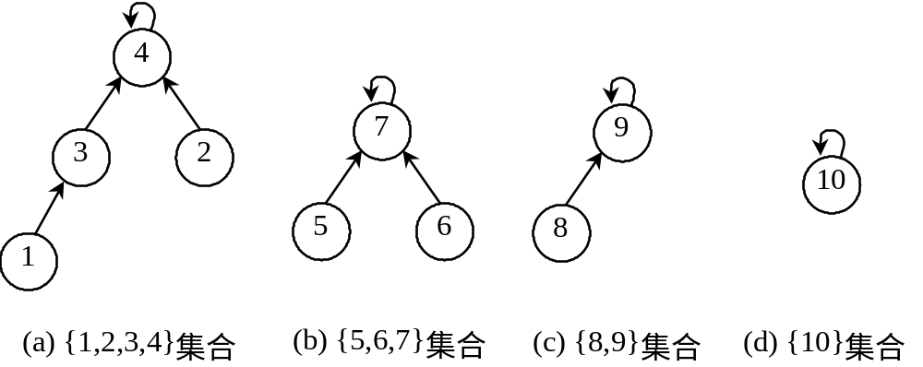

Slide 139
typedef struct node
{ int data; /*结点对应人的编号*/
int rank; /*结点对应秩*/
int parent; /*结点对应双亲下标*/
} UFSTree; /*并查集树的结点类型*/
void MAKE_SET(UFSTree t[]) /*初始化并查集树*/
{
int i;
for (i=1;i<=N;i++)
{ t[i].data=i; /*数据为该人的编号*/
t[i].rank=0; /*秩初始化为0*/
t[i].parent=i; /*双亲初始化指向自已*/
}
}

Slide 140
int FIND_SET(UFSTree t[],int x)
/*在x所在子树中查找集合编号*/
{
if (x!=t[x].parent) /*双亲不是自已*/
return(FIND_SET(t,t[x].parent));/*递归在双亲中找x*/
else
return(x); /*双亲是自已,返回x*/
}
时间复杂度为O(log2n)

Slide 141
void UNION(UFSTree t[],int x,int y)/*将x和y所在的子树合并*/
{
x=FIND_SET(t,x); /*查找x所在分离集合树的编号*/
y=FIND_SET(t,y); /*查找y所在分离集合树的编号*/
if (t[x].rank>t[y].rank)/*y结点的秩小于x结点的秩*/
t[y].parent=x; /*将y连到x结点上,x作为y的孩子结点*/
else /*y结点的秩大于等于x结点的秩*/
{ t[x].parent=y; /*将x连到y结点上,y作为x的孩子结点*/
if (t[x].rank==t[y].rank) /*x和y结点的秩相同*/
t[y].rank++; /*y结点的秩增1*/
}
}
对于n个人，本算法的时间复杂度为O(log2n)。

Slide 142
本章小结
本章的基本学习要点如下：
(1)掌握树的相关概念,包括树、结点的度、树的度、分支结点、叶子结点、儿子结点、双亲结点、树的深度、森林等定义。
(2)掌握树的表示,包括树形表示法、文氏图表示法、凹入表示法和括号表示法等。
(3)掌握二叉树的概念,包括二叉树、满二叉树和完全二叉树的定义。
(4)掌握二叉树的性质。

Slide 143
(5)重点掌握二叉树的存储结构,包括二叉树顺序存储结构和链式存储结构。
(6)重点掌握二叉树的基本运算和各种遍历算法的实现。
(7)掌握线索二叉树的概念和相关算法的实现。
(8)掌握哈夫曼树的定义、哈夫曼树的构造过程和哈夫曼编码产生方法。
(9)灵活运用二叉树这种数据结构解决一些综合应用问题。

Slide 144
练习题7
习题1、2、4、6和7。
上机实习题
题1、3和7。

